Slide 1
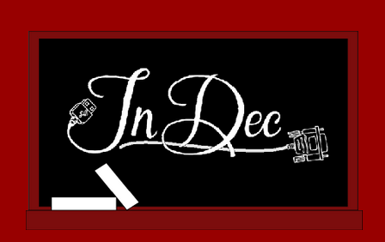

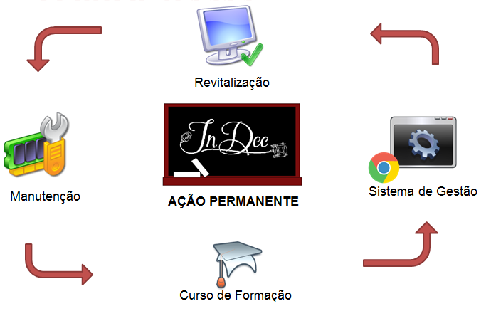






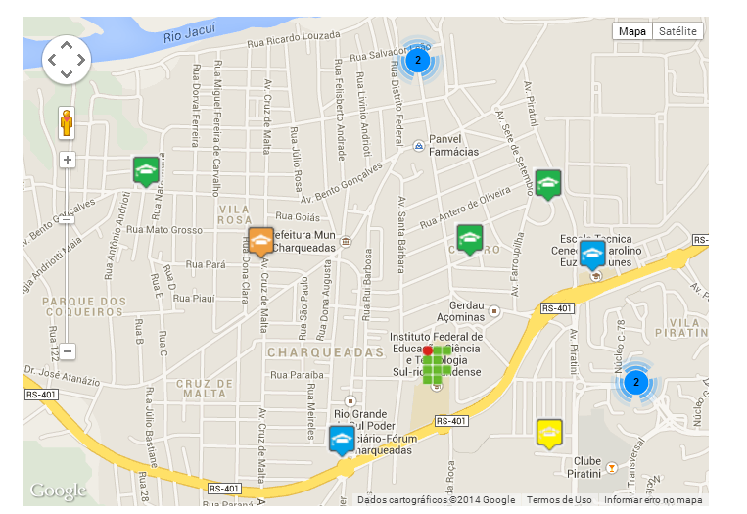
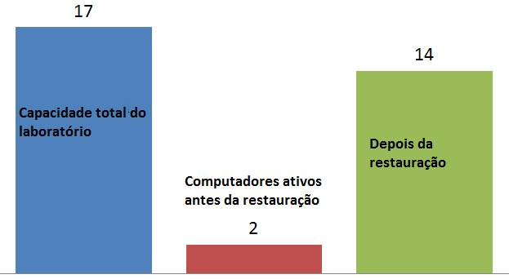
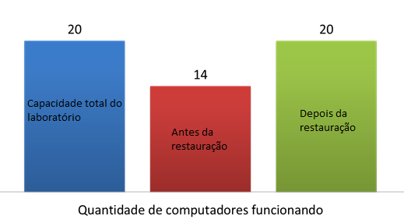
Programa de Ação Contínua em Inclusão Digital nas Escolas de Charqueadas
Edital PROEX 03/2014
OBJETIVOS
Proporcionar às escolas da rede municipal e estadual de Charqueadas a oportunidade de inclusão digital através da revitalização, monitoramento e manutenção dos laboratórios e equipamentos de informática das escolas, aliado a um curso de informática na educação dos profissionais das escolas beneficiadas para estimular o uso dos laboratórios e melhorar a qualidade do ensino por meio da informática educativa.
JUSTIFICATIVA
A proposta deste programa é buscar uma solução para o uso dos laboratórios de informática nas escolas de Charqueadas, unificando as ações de revitalização, manutenção, curso de formação e sistema de gestão a fim de melhorar a qualidade do ensino, incluindo este meio a rotina escolar.
Restauração de laboratórios precários ou desativados:
Reativar equipamentos danificados
Identificar falhas nos equipamentos
Evitar que o laboratório retorne ao estado de sucateamento através de um Plano de Manutenção Preditiva, Preventiva e Corretiva.
Capacitar o professor na uso da informática na educação
Apresentar as novas tecnologias e a maneira como elas podem ser aplicadas
Estimular o professor a acrescentar em sua metodologia o uso do computador
Armazenar e manter atualizados os dados de todas as atividades desenvolvidas
Construir uma base de dados dos bens dos laboratórios
Permitir que as escolas acionem suporte através do sistema
Gerar relatórios automaticamente com base nos dados contidos no sistema.
RESULTADOS
REFERÊNCIAS
KERCKHOVE, D.A Pele da Cultura. Lisboa: Relógio d’Água, 1997.
BORBA, Marcelo C. e PENTEADO, Miriam Godoy - Informática e Educação Matemática coleção tendências em Educação Matemática - Autêntica, Belo Horizonte – 2001
- MATHEOS, W. e LOPES, Jose - O processo de implementação de um ambiente de aprendizagem virtual no ensino superior.
- HEINECK, Dulce Teresinha - A Interdisciplinaridade no processo ensino-aprendizagem - http://www.unescnet.br/pedagogia/direito9.htm.
GALLO, Sílvio (1994). Educação e Interdisciplinaridade; Impulso, vol. 7, no 16. Piracicaba: Ed. Unimep, p. 157-163.
LÉVY, Pierre; tradução Carlos Irineu da Costa. Cibercultura. São Paulo: Editora 34, 1999.
LEITE, Ligia Silva; POCHO, Claudia Lopes; AGUIAR, Marcia de Medeiros; SAMPAIO, Marisa Narcizo. Tecnologia educacional: descubra suas possibilidades na sala de aula. Petrópolis, RJ: Vozes, 2003.
- GOUVÊA, Sylvia Figueiredo-Os caminhos do professor na Era da Tecnologia - Acesso Revista de Educação e Informática, Ano 9 - número 13 - abril 1999.
THIETRO ANTÔNIO PIRES
HENRI DUPLAN
ARTUR DORNELLES
TRABALHOS FUTUROS
Integrantes:
Luísa Ennes dos Santos
Nicole Sprenger da Silva
Orientador: André Luís Del Mestre Martins
Coorientador: Fábio Luís da Silva Santos
Coorientador: João Orlando Ollé Corrêa
Revitalização de outras escolas
Incluir escola Henri Duplan e Thietro Antônio Pires no resto do programa

